Slide 1
第三章 网络嗅探与协议分析技术
原理及实践
主编：黄晓芳
副主编：孙海峰 左旭辉
高等学校电子信息类“十三五”规划教材
应用型网络与信息安全工程技术人才培养系列教材

Slide 2
3.1 网络嗅探技术原理
网络嗅探是一种黑客常用的窃听技术，可以理解为一个安装在计算机上的窃听设备，可以截获在网络上发送和接收到的数据，监听数据流中的私密信息。
3.1.1 嗅探的基本原理
(1)目的MAC地址为本机硬件地址的数据帧；
(2)向所有设备发送的广播数据帧。
高等学校电子信息类“十三五”规划教材
应用型网络与信息安全工程技术人才培养系列教材

Slide 3
3.1.2 共享式网络与交换式网络中的嗅探
网卡一般有四种接收数据帧的状态：
(1)单一模式(Unicast)：是指网卡在工作时，只接收数据帧中目的地址是本机MAC地址的数据帧。
(2)广播模式(Broadcast)：该模式下的网卡能够接收网络中的广播信息。
(3)组播模式(Multicast)：设置在该模式下的网卡能够接收组播数据。
(4)混杂模式(Promiscuous)：在这种模式下的网卡能够接收一切通过它的数据，而不管该数据是否是传给它的。
高等学校电子信息类“十三五”规划教材
应用型网络与信息安全工程技术人才培养系列教材

Slide 4
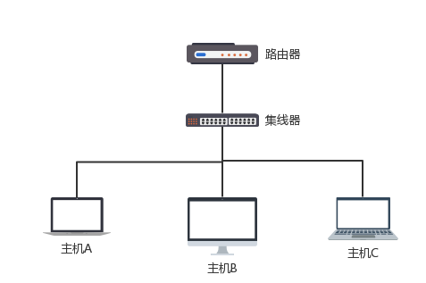
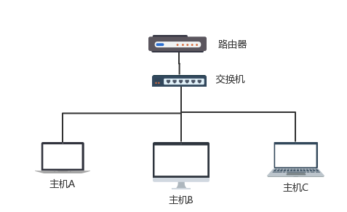
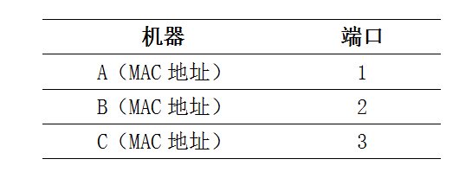
在以太网中根据部署方式分为共享式网络与交换式网络。
共享式网络工作原理
交换式网络工作原理
高等学校电子信息类“十三五”规划教材
应用型网络与信息安全工程技术人才培养系列教材

Slide 5
（1）MAC泛洪攻击
如果向交换机发送大量虚构MAC地址和IP地址的数据包，有些交换机在应接不暇的情况下，就会进入普通工作模式，就像一台普通的Hub那样只是简单的向所有端口广播数据了，嗅探者正好借此机会来达到窃听的目的。
（2）MAC欺骗
MAC欺骗就是修改本地的MAC地址，使其与目标主机的MAC地址相同。
（3）ARP欺骗
ARP欺骗是利用IP地址与MAC地址之间进行转换时的协议漏洞，达到欺骗目的。
高等学校电子信息类“十三五”规划教材
应用型网络与信息安全工程技术人才培养系列教材

Slide 6
3.2 网络嗅探分析软件
在UNIX类系统下，主要有： (1)Libpcap抓包开发库
(2)snifift
(3)Dsniff
(4)Tcpdump嗅探器软件
高等学校电子信息类“十三五”规划教材
应用型网络与信息安全工程技术人才培养系列教材

Slide 7
Libpcap抓包开发库
Libpcap是UNIX操作系统从网络捕获网络数据包的最常用工具，是与系统独立的API接口。它广泛应用于网络数据收集、安全监控等软件的开发。
另外，它有一个核心组件BPF(Berkeley Packet Filter)，是一个过滤器并且效率很高。它是由如下的几个部分构成的：Network Tap，它负责从网络设备驱动程序中接收所有的数据包并转发到监听程序，Packet Filter过滤器来决定是否接收该数据包以及该复制数据包的哪些部分，Kernel Buffer保存过滤器送过来的数据包，User buffer是用户态上的数据包缓冲区。
高等学校电子信息类“十三五”规划教材
应用型网络与信息安全工程技术人才培养系列教材

Slide 8
snifift
一个有名的网络端口探测器，运行于Solaris和Linux等平台。可以选择源目标地址或地址集合，用户可以配置它在后台运行以检测在哪些TCP/IP端口上用户的输入、输出信息。
Dsniff
分为Unix平台下的Dsniff和Windows平台下的Dsniff for Win32，主要用来进行网络渗透测试，它有一套灵活好用的小工具，可以用来截取用户口令等敏感资料。
高等学校电子信息类“十三五”规划教材
应用型网络与信息安全工程技术人才培养系列教材

Slide 9
Tcpdump嗅探器软件
Tcpdump应用于Unix系统下，提供命令行模式，是一种免费的网络分析工具。该工具提供了源代码，公开了接口，具备很强的可扩展性。Tcpdump存在于基本的 FreeBSD系统中，由于它需要将网络接口设置为混杂模式，普通用户不能正常执行，但具备root权限的用户可以直接执行它来获取网络上的信息。
Windows系统下，主要可以使用Windows SDK、套接字等，但是这些方法是与操作系统类型和版本密切相关，导致这些方法开发的软件通用性不强，每种方式都有其特定的优缺点。实际上很多产品都是结合了几种不同的技术从多个层面上来进行Windows下网络数据包的捕获。主要有以下几种方式：
(1)使用外界提供的驱动捕获程序。如WinPcap驱动。
(2)使用或自行编写中间层驱动程序。
(3)直接调用NDIS驱动库函数。
(4)使用原始套接字。
高等学校电子信息类“十三五”规划教材
应用型网络与信息安全工程技术人才培养系列教材

Slide 10
3.3 WinPcap分析
1）NPF（核心部分）:Net group Packet Filter，即为协议的网络驱动程序，通过调用NDIS为各操作系统提供截获以及发送原始包功能。一个虚拟设备驱动程序文件，用于过滤数据包并将原始数据包传递给用户。 2)Wpcap.dll:是一个包含了公共WinPcap API的动态链接库，它输出了一组依赖于系统的函数，用来捕获和分析网络流量。
3)Packet.dll（底层动态链接部分）。包括访问BPF的一个应用接口和符合高层函数库接口的函数库。不同的操作系统的内核和用户模块都不尽相同，该部分则针对于这一现象为平台提供了一个通用的接口，从而节省了再次进行编译的时间。
高等学校电子信息类“十三五”规划教材
应用型网络与信息安全工程技术人才培养系列教材

Slide 11
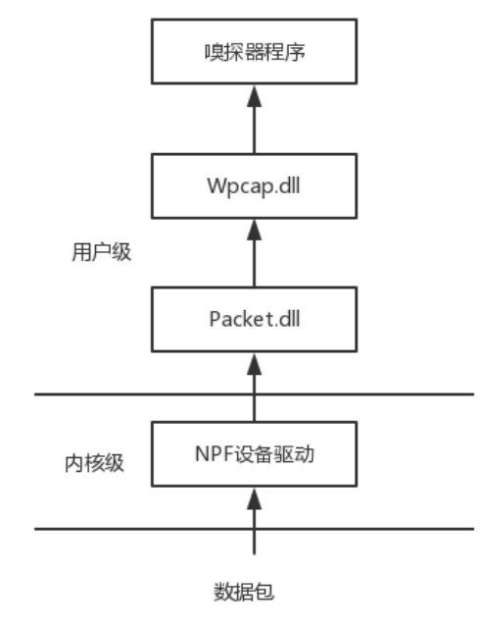
WinPcap框架结构图
高等学校电子信息类“十三五”规划教材
应用型网络与信息安全工程技术人才培养系列教材

Slide 12
WinPcap常用数据结构：
1） typedef struct _ADAPTER ADAPTER //描述一个网络适配器；
2） typedef struct _PACKET PACKET //描述一组网络数据报的结构；
3） typedef struct NetType NetType //描述网络类型的数据结构；
4） typedef struct npf_if_addr npf_if_addr //描述一个网络适配器的ip地址；
5） struct bpf_hdr //数据报头部；
6） struct bpf_stat //当前捕获数据报的统计信息。
高等学校电子信息类“十三五”规划教材
应用型网络与信息安全工程技术人才培养系列教材

Slide 13
WinPcap主要函数：
1）int pcap_findalldevs (pcap_if_t ** alldevsp, char * errbuf)
功能：列出当前所有可用的网络设备（网卡）
2）pcap_t *pcap_open_live( char *device,int snaplen, int promisc,int to_ms, char *errbuf );
获取一个包捕捉句柄，类似文件操作函数使用的文件句柄。
3）void pcap_close (pcap_t *p) 该函数用于关闭pcap_open_live()
获取的包捕捉句柄，释放相关资源。
4）int pcap_lookupnet(char *device, bpf_u_int32* netp, pf_u_int32 * maskp, char * errbuf );
该函数用于获取指定网络接口的IP地址、子网掩码。
高等学校电子信息类“十三五”规划教材
应用型网络与信息安全工程技术人才培养系列教材

Slide 14
5）int pcap_compile ( pcap_t *p, struct bpf_program * fp,
char * str,int optimize,bpf_u_int32 netmask );
该函数用于解析过滤规则串，填写bpf_program结构。str指向过滤规则串。
6）int pcap_setfilter ( pcap_t * p, struct bpf_program * fp );
该函数用于设置pcap_compile()解析完毕的过滤规则，完全可以自己提供过滤规则，无须pcap_compile()介入
7)int pcap_dispatch(pcap_t *p,int cnt,pcap_handler callback,u_char *user);
捕捉报文以及分发报文到预先指定好的处理函数(回调函数)。
8)int pcap_loop(pcap_t *p,int cnt,pcap_handler callback, u_char *user)；
大多数Windows网络应用程序是通过Winsock API(Windows socket)这样的高级编程接口来访问网络的。
高等学校电子信息类“十三五”规划教材
应用型网络与信息安全工程技术人才培养系列教材

Slide 15
3.4 网络嗅探的检测与防范
网络嗅探的检测方法主要有： (1)被动定位ARP攻击源。
(2)观测被检测主机的响应时间。
针对网络嗅探，我们可以采用以下防御方法:
(1)双向绑定IP-MAC地址。
(2)设置静态MAC-IP表。
(3)加密所需传输的敏感信息。
高等学校电子信息类“十三五”规划教材
应用型网络与信息安全工程技术人才培养系列教材

Slide 16
3.5 wireshark的安装及使用
(1) wireshark的安装：
a)下载安装WinPcap，下载地址：www.winpcap.org
b)下载安装wireshark，下载地址：https://www.wireshark.org/download.html
c)使用wireshark
高等学校电子信息类“十三五”规划教材
应用型网络与信息安全工程技术人才培养系列教材

Slide 17
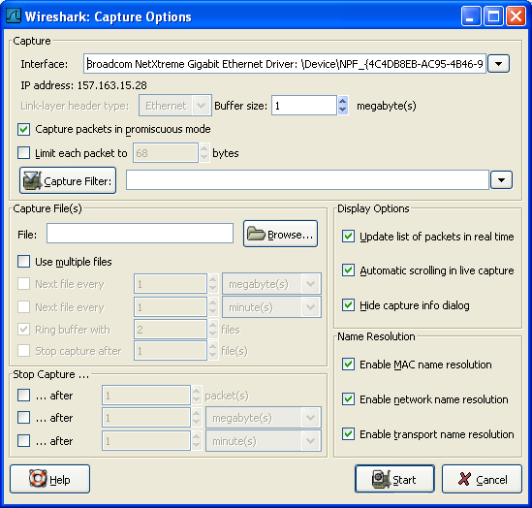
(2)Capture选项
要想捕获到需要的数据包，首先要从Capture(捕获)菜单中选择“Capture Options”（捕获选项）,并用Capture Options对话框来指定捕获的条件。
高等学校电子信息类“十三五”规划教材
应用型网络与信息安全工程技术人才培养系列教材

Slide 18
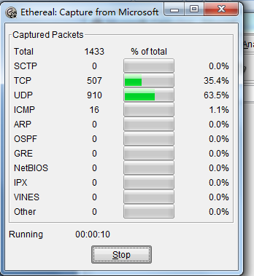
(3)开始抓包
在上图窗口中，点击按钮Start，Ethereal就开始抓包，弹出窗口如图所示。
高等学校电子信息类“十三五”规划教材
应用型网络与信息安全工程技术人才培养系列教材

Slide 19
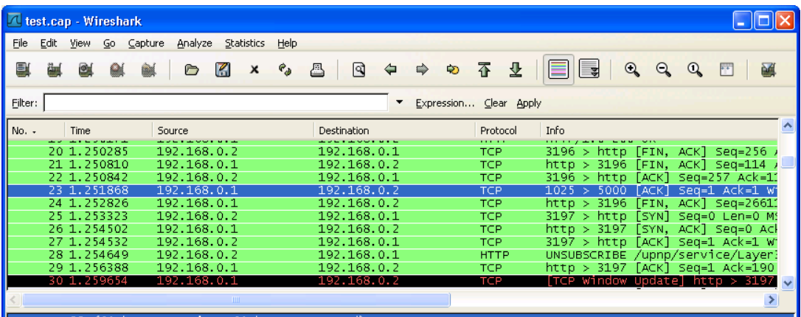
(4)查看数据包
点击“stop”按钮，停止捕获后，会弹出下面的窗体，显示了刚才捕获到的包，如图所示。
高等学校电子信息类“十三五”规划教材
应用型网络与信息安全工程技术人才培养系列教材

Slide 20
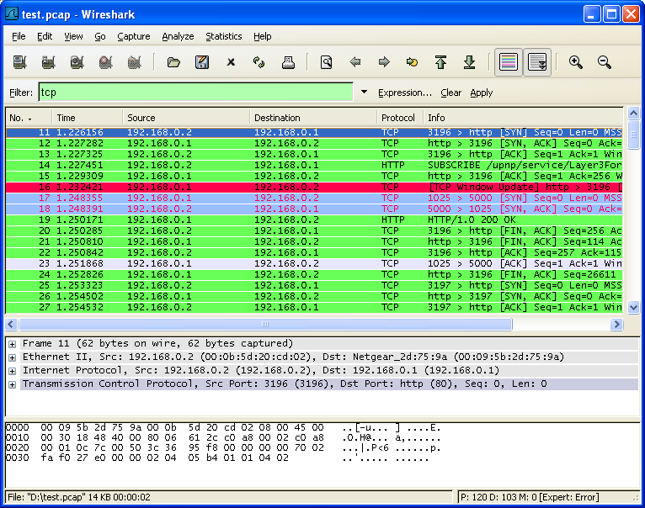
(5)过滤数据包
该过滤工具栏可以根据协议、预设字段、字段值等类型选择感兴趣数据包展示，比如，我们只看嗅探到的TCP报文，则在框内输入tcp回车，过滤后的展示如图所示：
高等学校电子信息类“十三五”规划教材
应用型网络与信息安全工程技术人才培养系列教材

Slide 21
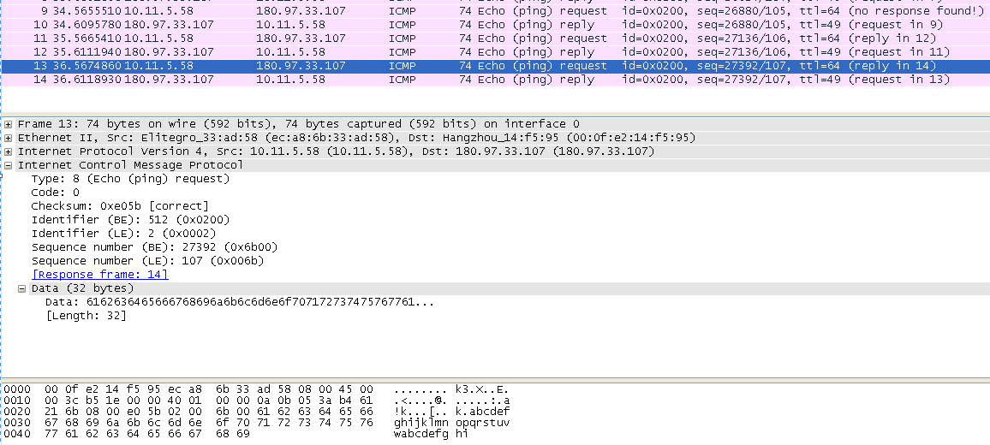
实验任务一： 捕获ping命令
打开命令提示符窗口，使用ping命令对百度首页发送ICMP包，使用winshark软件对其进行抓取，示例结果如图所示。
高等学校电子信息类“十三五”规划教材
应用型网络与信息安全工程技术人才培养系列教材

Slide 22
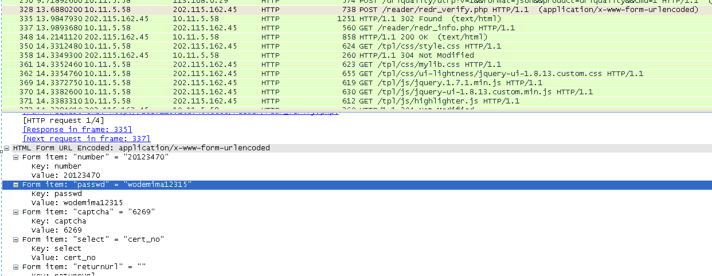
实验任务二： 捕获明文口令
（1）先打开winshark进行对HTTP过滤填写，开始抓包；
（2）打开某大学图书馆，并输入用户名、密码进行登陆；
（3）结束抓包，示例结果如图所示。
高等学校电子信息类“十三五”规划教材
应用型网络与信息安全工程技术人才培养系列教材

Slide 23
实验任务三：分析HTTP三次握手协议TCP三次握手的过程
第一次握手：建立连接时，客户端发送syn包（syn=j）到服务器，并进入SYN_SENT状态，等待服务器确认；SYN：同步序列编号（Synchronize Sequence Numbers）。
第二次握手：服务器收到syn包，必须确认客户的SYN（ack=j+1），同时自己也发送一个SYN包（syn=k），即SYN+ACK包，此时服务器进入SYN_RECV状态；
第三次握手：客户端收到服务器的SYN+ACK包，向服务器发送确认包ACK(ack=k+1），此包发送完毕，客户端和服务器进入ESTABLISHED（TCP连接成功）状态，完成三次握手。
高等学校电子信息类“十三五”规划教材
应用型网络与信息安全工程技术人才培养系列教材

Slide 24
思 考
1)请根据各个实验的实际情况对所捕获的数据包进行具体分析，从中能得到什么信息？
2)用两台主机做实验，一台主机进行Telnet登录，另一台主机进行数据捕获，把捕获到的重要信息写出来。
高等学校电子信息类“十三五”规划教材
应用型网络与信息安全工程技术人才培养系列教材

Slide 25
谢 谢！

